Slide 1
CHUYÊN ĐỀ 2. ỨNG DỤNG TOÁN HỌC GIẢI QUYẾT MỘT SỐ BÀI TOÁN TỐI ƯU
BÀI 3
VẬN DỤNG HỆ BẤT PHƯƠNG TRÌNH BẬC NHẤT HAI ẨN ĐỂ GIẢI QUYẾT MỘT SỐ BÀI TOÁN QUY HOẠCH TUYẾN TÍNH
5 tiết: T13 – T17
GV Trương Tử Trang – THPT Vĩnh Thạnh 1
Notes:
Bìa. Đáp án, lời giải hiện theo click.
Lớp có HS khuyết tật: 12A2, 12A7 (khiếm thị) – GV đọc to công thức, bảng số liệu, mô tả biểu đồ; 12A3, 12A5, 12A7 (vận động) – HS trả lời tại chỗ, không cần lên bảng.

Slide 2
MỤC TIÊU BÀI HỌC
TỔNG KẾT
Yêu cầu cần đạt (SGK Chuyên đề tr.23)
Nhận biết bài toán quy hoạch tuyến tính hai biến: hàm mục tiêu, ràng buộc, phương án chấp nhận được, điểm cực biên, phương án tối ưu.
Giải bài toán quy hoạch tuyến tính theo 5 bước (miền đa giác và miền không là đa giác).
Vận dụng vào bài toán sản xuất, khẩu phần ăn, thuê xe, bón phân… ở địa phương.
Năng lực toán học: mô hình hoá (dịch dữ kiện thành ràng buộc, hàm mục tiêu); tư duy và lập luận (vì sao tối ưu đạt tại điểm cực biên – họ đường thẳng $d_{m}$); giải quyết vấn đề (tìm điểm cực biên, so sánh); sử dụng công cụ (GeoGebra, thanh trượt $m$).
Phẩm chất: trách nhiệm (tiết kiệm nguyên liệu, vốn, ngày công); chăm chỉ; trung thực khi dùng AI và ghi số liệu khảo sát.
CĐ2 – Bài 3. Bài toán quy hoạch tuyến tính – Toán 12 2
Notes:
1'. Yêu cầu cần đạt lấy từ khung 'Kiến thức, kĩ năng' SGK Chuyên đề tr.23.

Slide 3
LỘ TRÌNH 5 TIẾT
TỔNG KẾT
T13
Tình huống mở đầu; 1. Giới thiệu bài toán QHTT (HĐ1, khái niệm, Chú ý); Ví dụ 1
🎮 Đúng hay Sai?
T14
Ví dụ 2, điểm cực biên, Luyện tập 1; 2. Miền đa giác (HĐ2, Nhận xét, 5 bước)
🌐 GeoGebra $d_{m}$
T15
Ví dụ 3 (vitamin); Ví dụ 4 (vô số phương án tối ưu); Luyện tập 2 (thuê xe)
🔗 Ghép đôi
T16
3. Miền không là đa giác (HĐ3, Nhận xét); Ví dụ 5, 6; Luyện tập 3
🧩 Điền nhanh
T17
Bài tập 2.1 – 2.5 (phân hoá); Trạm AI; Vận dụng bón phân, cà phê – hồ tiêu
🔔 Rung chuông vàng
CĐ2 – Bài 3. Bài toán quy hoạch tuyến tính – Toán 12 3
Notes:
Chiếu để HS nắm lộ trình bài học.

Slide 4
TIẾT 1 (T13)
Giới thiệu bài toán quy hoạch tuyến tính
Mục tiêu tiết học:
• Lập hàm mục tiêu, hệ ràng buộc.
• Tìm các đỉnh của miền nghiệm.
GV Trương Tử Trang – THPT Vĩnh Thạnh 4
Notes:
Tiết 13 (45'): Mở đầu 5' – HĐ1, khái niệm, Chú ý 20' – Ví dụ 1: 15' – Đúng/Sai, tổng kết 5'.

Slide 5
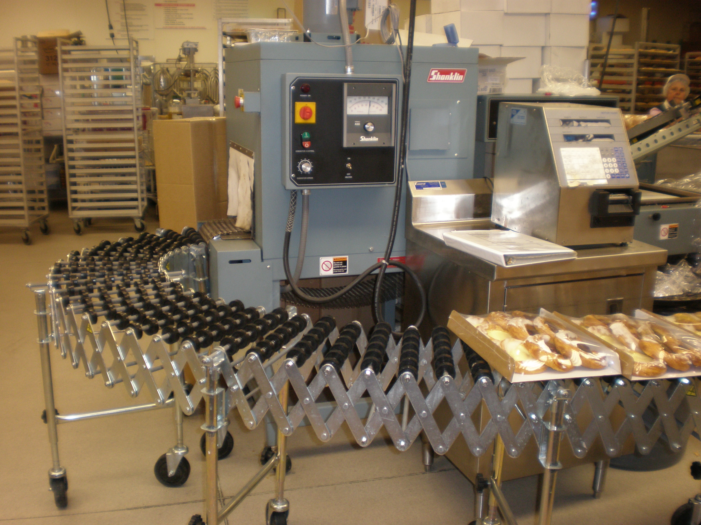

KHỞI ĐỘNG – SẢN XUẤT THẾ NÀO ĐỂ LÃI NHẤT?
KHỞI ĐỘNG
Một xí nghiệp sản xuất hai loại sản phẩm I và II. Mỗi kg loại I cần 2 kg nguyên liệu và 30 giờ làm, lãi 40 nghìn đồng; mỗi kg loại II cần 4 kg nguyên liệu và 15 giờ làm, lãi 30 nghìn đồng. Xí nghiệp có 200 kg nguyên liệu và tối đa 1 200 giờ làm việc. Hãy đặt kế hoạch sản xuất để lợi nhuận cao nhất.
(Chuyên đề tr.23)
▶ VIDEO MỞ ĐẦU
Ảnh: BrokenSphere, CC BY-SA 3.0
CĐ2 – Bài 3. Bài toán quy hoạch tuyến tính – Toán 12 5
Notes:
Chiếu video mở đầu (ảnh thật, lồng tiếng, phụ đề – không nói đáp án), HS quét QR xem lại. 5'. Chiếu video; HS thử vài phương án (chỉ làm loại I: tối đa 40 kg, lãi 1 600 nghìn đồng…), GV ghi phương án tốt nhất lớp tìm được ở góc bảng – chưa chốt (giải ở HĐ2, tiết 14).

Slide 6
HĐ1A, b – LẬP BÀI TOÁN (SGK TR.24)
HÌNH THÀNH KIẾN THỨC
HĐ1. Gọi $x$, $y$ là số kg sản phẩm loại I, loại II cần sản xuất. a) Viết biểu thức lợi nhuận $F(x;y)$. b) Lập hệ bất phương trình ràng buộc $x$, $y$.
a) $F(x;y)=40x+30y$ (nghìn đồng).
b) Nguyên liệu: $2x+4y≤200$; giờ làm: $30x+15y≤1 200$ ⇒ $x+2y≤100$; $2x+y≤80$; $x≥0, y≥0$
CĐ2 – Bài 3. Bài toán quy hoạch tuyến tính – Toán 12 6
Notes:
8'. Phiếu số 1: bảng "dịch" dữ kiện (click 1, 2). Nhắc: không quên x ≥ 0, y ≥ 0.

Slide 7
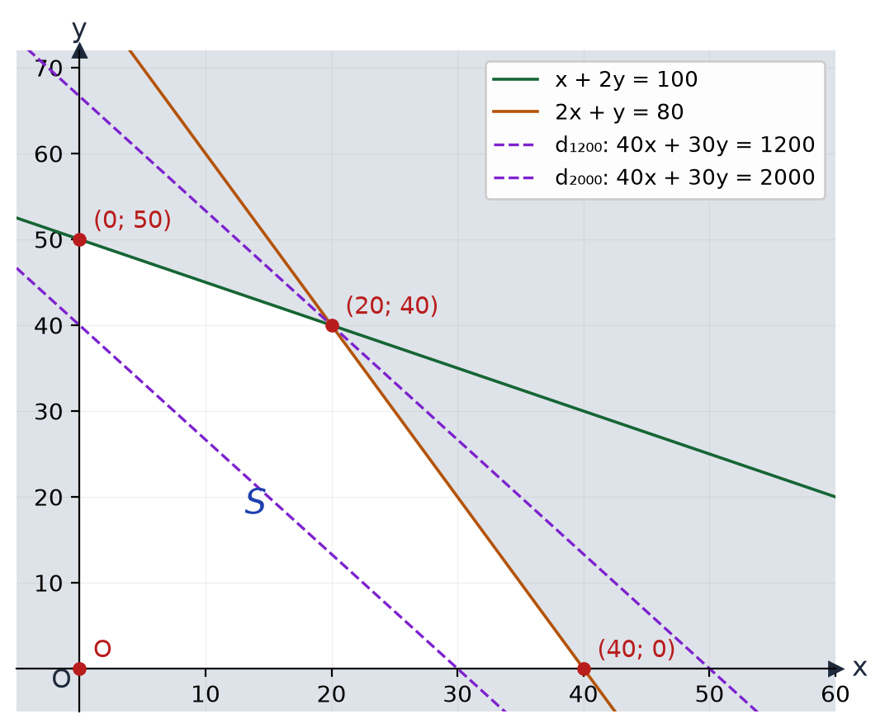
HĐ1C, d – MIỀN TỨ GIÁC (SGK TR.24)
HÌNH THÀNH KIẾN THỨC
c) Biểu diễn miền nghiệm, tìm toạ độ các đỉnh. d) Tính $F$ tại các đỉnh, dự đoán lợi nhuận cao nhất.
c) Tứ giác với các đỉnh $O(0;0)$, $\left(0;50\right)$, $\left(20;40\right)$, $\left(40;0\right)$.
d) $F=0$; $1 500$; $2 000$; $1 600$. Dự đoán: lãi cao nhất 2 000 nghìn đồng khi làm 20 kg loại I, 40 kg loại II.
Hình 2.3 (vẽ lại)
CĐ2 – Bài 3. Bài toán quy hoạch tuyến tính – Toán 12 7
Notes:
7'. Nhóm 4 vẽ trên giấy ô ly (click 1, 2). GV chiếu hình kiểm chứng; miền S để trắng, phần bị loại tô xám. Dự đoán lợi nhuận cao nhất – khẳng định ở mục 2.

Slide 8
BÀI TOÁN QHTT HAI BIẾN (SGK TR.24)
HÌNH THÀNH KIẾN THỨC
Tìm giá trị lớn nhất (nhỏ nhất) của $F(x;y)=Ax+By$ trên miền nghiệm $S$ của một hệ bất phương trình bậc nhất hai ẩn $a_{i}x+b_{i}y≤c_{i}$ $\left(i=1,…,n\right)$ – $A$, $B$ không đồng thời bằng 0.
Đó là bài toán quy hoạch tuyến tính hai biến; $F(x;y)$ là hàm mục tiêu.
Kí hiệu: $F(x;y)=Ax+By→max (min)$ với các ràng buộc $a_{i}x+b_{i}y≤c_{i}$. Một số ràng buộc có thể viết dạng $ax+by≥c$.
CĐ2 – Bài 3. Bài toán quy hoạch tuyến tính – Toán 12 8
Notes:
5'. Click 1: khung khái niệm. Click 2: kí hiệu. Hỏi: HĐ1 có hàm mục tiêu nào, mấy ràng buộc?

Slide 9
CHÚ Ý – CÁC THUẬT NGỮ (SGK TR.24)
HÌNH THÀNH KIẾN THỨC
Mỗi bất phương trình của hệ là một ràng buộc.
Nghiệm $\left(x_{0};y_{0}\right)$ của hệ: phương án chấp nhận được (khả thi); tập các phương án đó: miền chấp nhận được.
$F$ đạt giá trị lớn nhất (nhỏ nhất) trên $S$ tại $\left(x_{0};y_{0}\right)$: $\left(x_{0};y_{0}\right)$ là phương án tối ưu, $F(x_{0};y_{0})$ là giá trị tối ưu.
CĐ2 – Bài 3. Bài toán quy hoạch tuyến tính – Toán 12 9
Notes:
Click 1–3. Đối chiếu từng thuật ngữ với HĐ1: (20; 40) là phương án tối ưu (dự đoán), 2 000 là giá trị tối ưu.

Slide 10
VÍ DỤ 1 – LẬP BÀI TOÁN (SGK TR.24 – 25)
HÌNH THÀNH KIẾN THỨC
Ví dụ 1. Công ty sản xuất thực phẩm X, Y từ bột, đường, dầu thực vật (dự trữ 15 tấn, 12 tấn, 10 tấn). 1 tấn X cần 0,5 tấn bột, 0,5 tấn đường, 0,2 tấn dầu; 1 tấn Y cần 0,6 tấn bột, 0,3 tấn đường, 0,5 tấn dầu. Giá bán 1 tấn X: 100 triệu đồng, 1 tấn Y: 112 triệu đồng. a) Viết $F(x;y)$. b) Lập hệ ràng buộc.
a) $F(x;y)=100x+112y$ (triệu đồng).
b) $0,5x+0,6y≤15$; $0,5x+0,3y≤12$; $0,2x+0,5y≤10$; $x≥0, y≥0$
CĐ2 – Bài 3. Bài toán quy hoạch tuyến tính – Toán 12 10
Notes:
7'. Nhóm 4 lập bảng nguyên liệu (click 1, 2). Đơn vị F: triệu đồng.

Slide 11
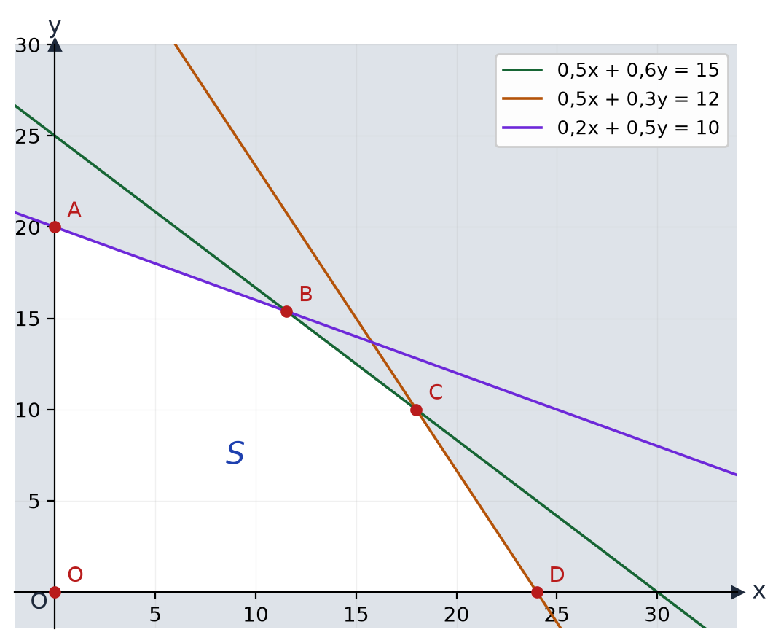
VÍ DỤ 1C – CÁC ĐỈNH CỦA MIỀN NGŨ GIÁC
HÌNH THÀNH KIẾN THỨC
c) Biểu diễn miền nghiệm, tìm các đỉnh và tính $F$ tại đó.
$O(0;0)$, $A(0;20)$, $B\left(\frac{150}{13};\frac{200}{13}\right)$, $C(18;10)$, $D(24;0)$.
$F$: $0$; $2 240$; $\frac{37 400}{13}≈2 876,9$; $2 920$; $2 400$. Lớn nhất $2 920$ tại $C(18;10)$ – khẳng định ở mục 2.
Hình 2.1 (vẽ lại)
CĐ2 – Bài 3. Bài toán quy hoạch tuyến tính – Toán 12 11
Notes:
8'. Click 1: các đỉnh (giải hệ 2 phương trình tìm B, C). Click 2: giá trị F. Phân biệt đỉnh "thật" (thoả mọi ràng buộc) và giao điểm nằm ngoài miền.

Slide 12
ĐÚNG HAY SAI?
TRÒ CHƠI
📋 HS giơ thẻ Đ/S.
1. $F(x;y)=2x^{2}+y$ có thể là hàm mục tiêu của bài toán QHTT.
SAI (phải bậc nhất)
2. Mỗi nghiệm của hệ ràng buộc là một phương án chấp nhận được.
ĐÚNG
3. "Không vượt quá 15 tấn bột" cho ràng buộc $0,5x+0,6y≥15$.
SAI (phải là ≤)
4. Phương án tối ưu phải thuộc miền chấp nhận được.
ĐÚNG
CĐ2 – Bài 3. Bài toán quy hoạch tuyến tính – Toán 12 12
Notes:
3'. Click 1–4. Đáp án: S – Đ – S – Đ.

Slide 13
TỔNG KẾT TIẾT 1
TỔNG KẾT
Bài toán QHTT: $F=Ax+By→max (min)$ trên miền nghiệm của hệ bất phương trình bậc nhất hai ẩn.
Lập bài toán: đặt biến → hàm mục tiêu → các ràng buộc (kể cả $x≥0$, $y≥0$).
Nhiệm vụ về nhà:
Hoàn thành Phiếu số 1; xem video "Quy hoạch tuyến tính [Phần 1]".
Đọc trước Ví dụ 2, Luyện tập 1 (SGK tr.25 – 26).
CĐ2 – Bài 3. Bài toán quy hoạch tuyến tính – Toán 12 13
Notes:
3'. Gọi 1–2 HS nêu lại ý chính của tiết trước khi hiện khung; HS đối chiếu vở ghi, bổ sung. GV giao nhiệm vụ về nhà, nhắc hạn nộp và tiết sau kiểm tra miệng.

Slide 14
TIẾT 2 (T14)
Điểm cực biên. Miền đa giác
Mục tiêu tiết học:
• Nhận biết điểm cực biên.
• Giải bài toán QHTT với miền đa giác theo 5 bước.
GV Trương Tử Trang – THPT Vĩnh Thạnh 14
Notes:
Tiết 14 (45'): Ví dụ 2, Chú ý 10' – Luyện tập 1: 15' – HĐ2 (GeoGebra) 12' – Nhận xét, 5 bước 8'.

Slide 15
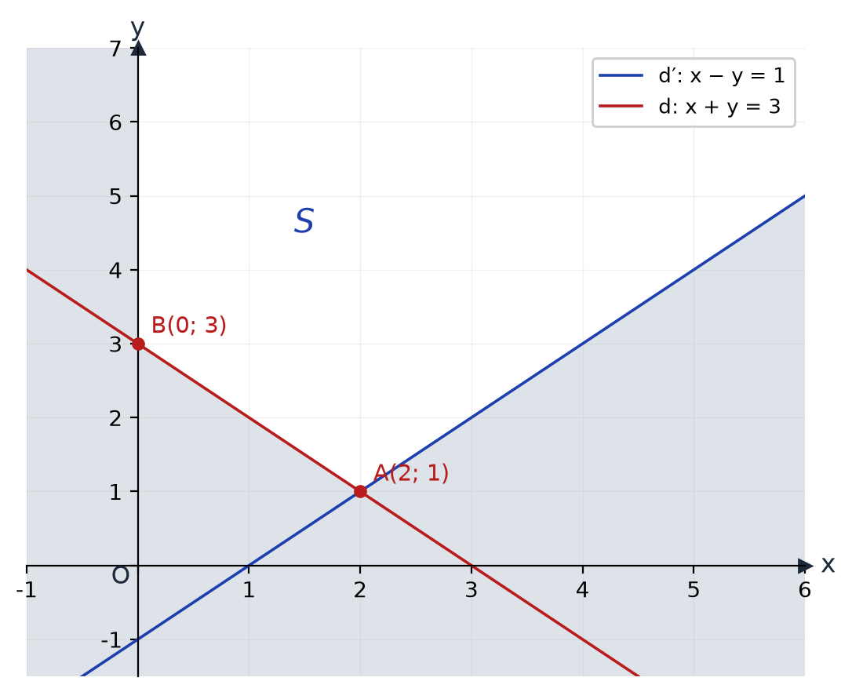
VÍ DỤ 2 (SGK TR.25 – 26)
HÌNH THÀNH KIẾN THỨC
Ví dụ 2. $F(x;y)=3x+2y→min$ với $x−y≤1$; $x+y≥3$; $x≥0$. a) Biểu diễn tập nghiệm. b) $A$, $B$ là giao điểm của $d:x+y=3$ với $d^{′}:x−y=1$ và trục $Oy$. Tính $F(A)$, $F(B)$.
a) Miền không bị chặn (Hình 2.2). b) $A(2;1)$, $B(0;3)$.
$F(2;1)=8$; $F(0;3)=6$.
Hình 2.2 (vẽ lại)
CĐ2 – Bài 3. Bài toán quy hoạch tuyến tính – Toán 12 15
Notes:
6'. GV hướng dẫn trên GeoGebra (click 1, 2). Mục 3 sẽ chứng tỏ F nhỏ nhất bằng 6 tại B(0; 3).

Slide 16
CHÚ Ý – ĐIỂM CỰC BIÊN (SGK TR.26)
HÌNH THÀNH KIẾN THỨC
Trong Ví dụ 2, các điểm $A$, $B$ cũng được gọi là "đỉnh" của miền nghiệm $S$.
Nếu phương án chấp nhận được $\left(x_{0};y_{0}\right)$ là một đỉnh của miền nghiệm thì $\left(x_{0};y_{0}\right)$ được gọi là một điểm cực biên hoặc phương án cực biên.
CĐ2 – Bài 3. Bài toán quy hoạch tuyến tính – Toán 12 16
Notes:
4'. Click 1. Hỏi: Ví dụ 1 có mấy điểm cực biên? (5: O, A, B, C, D).

Slide 17
LUYỆN TẬP 1 (SGK TR.26)
LUYỆN TẬP
Luyện tập 1. Cần chiết xuất ít nhất 140 kg chất X và 9 kg chất Y. 1 tấn nguyên liệu loại I (giá 4 triệu đồng) cho 20 kg X và 0,6 kg Y; 1 tấn loại II (giá 3 triệu đồng) cho 10 kg X và 1,5 kg Y. Chỉ cung cấp được không quá 10 tấn loại I và 9 tấn loại II. Dùng bao nhiêu tấn mỗi loại để chi phí ít nhất? a) Viết bài toán QHTT.
$x$, $y$: số tấn nguyên liệu loại I, II. $F(x;y)=4x+3y→min$
với $0≤x≤10, 0≤y≤9$; $20x+10y≥140$; $0,6x+1,5y≥9$
CĐ2 – Bài 3. Bài toán quy hoạch tuyến tính – Toán 12 17
Notes:
8'. Nhóm đôi lập bảng dữ kiện (nguyên liệu – chất X – chất Y – giá) (click 1, 2). "Ít nhất" → ≥; "không quá" → ≤.

Slide 18
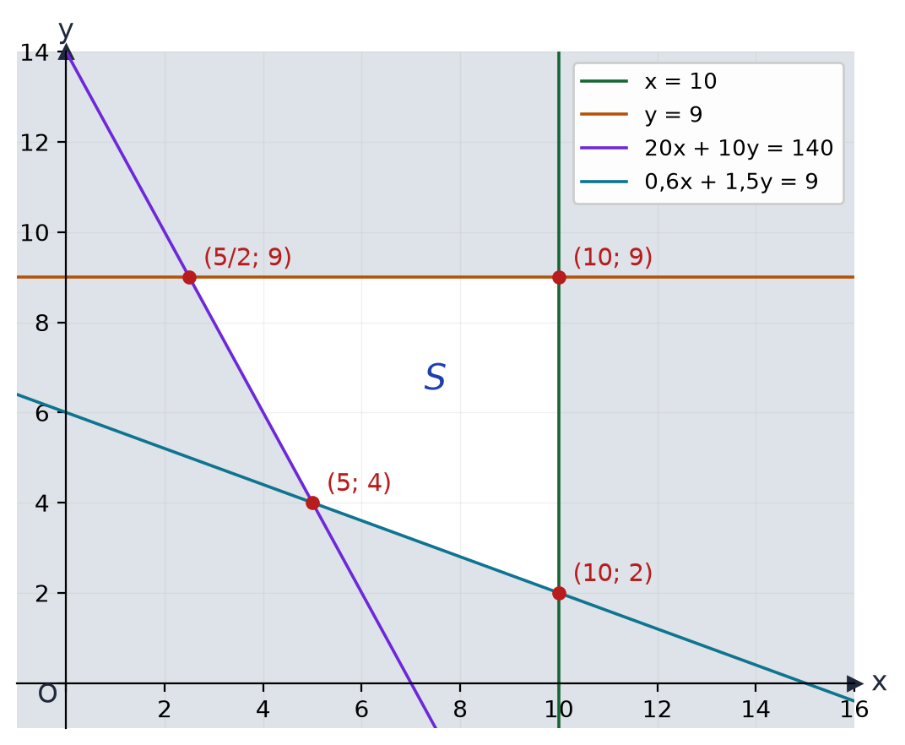
LUYỆN TẬP 1B – CÁC PHƯƠNG ÁN CỰC BIÊN
LUYỆN TẬP
b) Biểu diễn tập phương án chấp nhận được, tìm các phương án cực biên.
Tứ giác với các điểm cực biên $\left(\frac{5}{2};9\right)$, $\left(10;9\right)$, $\left(10;2\right)$, $\left(5;4\right)$.
Mở rộng: $F$ bằng $37$; $67$; $46$; $32$ ⇒ dùng 5 tấn loại I, 4 tấn loại II, chi phí ít nhất 32 triệu đồng.
CĐ2 – Bài 3. Bài toán quy hoạch tuyến tính – Toán 12 18
Notes:
7'. 1 nhóm trình bày; lớp kiểm tra từng điểm thoả đủ 4 ràng buộc (click 1, 2). Mở rộng (mục 2): chi phí ít nhất 32 triệu đồng.

Slide 19
HĐ2 – GIẢI BÀI TOÁN MỞ ĐẦU
HÌNH THÀNH KIẾN THỨC
HĐ2. $F=40x+30y→max$ trên tứ giác $S$. a) Tìm tập các điểm $M$ có $F=1 200$. b) Với $d_{m}:40x+30y=m$, tìm $m$ để $d_{m}∩S≠∅$. c) Suy ra giá trị lớn nhất của $F$.
a) Đường thẳng $d_{1200}:40x+30y=1 200$ (qua $\left(30;0\right)$, $\left(0;40\right)$).
b) Các $d_{m}$ song song; $d_{m}$ cắt $S$ ⇔ $0≤m≤2 000$ ($d_{2000}$ qua đỉnh $\left(20;40\right)$).
c) $maxF=2 000$ tại $\left(20;40\right)$: sản xuất 20 kg loại I, 40 kg loại II, lãi 2 triệu đồng.
Hình 2.3 (vẽ lại)
CĐ2 – Bài 3. Bài toán quy hoạch tuyến tính – Toán 12 19
Notes:
8'. GV mở GeoGebra, kéo thanh trượt m (click 1–3). HS ghi m khi d_m "vừa rời khỏi" S. So sánh với dự đoán đầu tiết 13.

Slide 20

GEOGEBRA – HỌ ĐƯỜNG THẲNG d_m
GEOGEBRA
Miền $S$ của bài toán mở đầu (tô màu).
Kéo thanh trượt $m$: đường $d_{m}:40x+30y=m$ tịnh tiến song song.
Quan sát: $m$ lớn nhất để $d_{m}$ còn chạm $S$ là bao nhiêu? Chạm tại điểm nào?
▶ MỞ GEOGEBRA
Quét QR mở trên điện thoại; kéo điểm để đổi hình.
CĐ2 – Bài 3. Bài toán quy hoạch tuyến tính – Toán 12 20
Notes:
3'. Mở trang GeoGebra (cần Internet), HS quét QR làm trên điện thoại. Đáp: m = 2 000, chạm S tại đỉnh (20; 40). Mất mạng: dùng Hình 2.3.

Slide 21
NHẬN XÉT – CÁC BƯỚC GIẢI (SGK TR.27)
HÌNH THÀNH KIẾN THỨC
$S=∅$: bài toán không có phương án tối ưu. $S≠∅$ và là miền đa giác: bài toán luôn có phương án tối ưu, là một trong các phương án cực biên.
Bước 1. Đặt biến. Bước 2. Xác định hàm mục tiêu. Bước 3. Xác định hệ ràng buộc.
Bước 4. Biểu diễn tập phương án chấp nhận được, tìm các phương án cực biên.
Bước 5. Tính hàm mục tiêu tại các điểm cực biên, suy ra giá trị lớn nhất, nhỏ nhất rồi kết luận.
CĐ2 – Bài 3. Bài toán quy hoạch tuyến tính – Toán 12 21
Notes:
8'. Click 1: Nhận xét. Click 2: 5 bước – HS chép vào vở, dùng cho mọi bài sau.

Slide 22
TỔNG KẾT TIẾT 2
TỔNG KẾT
Điểm cực biên = đỉnh của miền chấp nhận được.
Miền đa giác: giá trị tối ưu đạt tại một điểm cực biên – giải theo 5 bước.
Nhiệm vụ về nhà:
Làm lại Ví dụ 1 theo 5 bước (kết luận: 18 tấn X, 10 tấn Y, doanh thu 2 920 triệu đồng).
Đọc trước Ví dụ 3, 4 (SGK tr.27 – 29).
CĐ2 – Bài 3. Bài toán quy hoạch tuyến tính – Toán 12 22
Notes:
3'. Gọi 1–2 HS nêu lại ý chính của tiết trước khi hiện khung; HS đối chiếu vở ghi, bổ sung. GV giao nhiệm vụ về nhà, nhắc hạn nộp và tiết sau kiểm tra miệng.

Slide 23
TIẾT 3 (T15)
Giải bài toán QHTT – miền đa giác
Mục tiêu tiết học:
• Bài toán vitamin (miền lục giác).
• Bài toán có vô số phương án tối ưu; thuê xe.
GV Trương Tử Trang – THPT Vĩnh Thạnh 23
Notes:
Tiết 15 (45'): Ví dụ 3: 15' – Ví dụ 4: 15' – Luyện tập 2: 12' – Ghép đôi 3'.

Slide 24
VÍ DỤ 3 – BÀI TOÁN VITAMIN (SGK TR.27)
HÌNH THÀNH KIẾN THỨC
Mỗi ngày một người: i) cần từ 400 đến 1 000 đơn vị vitamin cả A lẫn B; ii) tiếp nhận không quá 600 đơn vị A và không quá 500 đơn vị B; iii) số đơn vị B không ít hơn một nửa số đơn vị A nhưng không nhiều hơn ba lần số đơn vị A. Giá 1 đơn vị A: 90 đồng, B: 75 đồng. Tìm phương án chi phí rẻ nhất.
B1, B2. $x$, $y$: số đơn vị vitamin A, B mỗi ngày; $F(x;y)=90x+75y$ (đồng) $→min$.
B3. $0≤x≤600, 0≤y≤500$; $400≤x+y≤1 000$; $\frac{1}{2}x≤y≤3x$
CĐ2 – Bài 3. Bài toán quy hoạch tuyến tính – Toán 12 24
Notes:
7'. 6 nhóm, mỗi nhóm viết 1 ràng buộc từ i), ii), iii); GV ghép thành hệ (click 1, 2). "Không ít hơn một nửa": y ≥ x/2; "không nhiều hơn ba lần": y ≤ 3x.

Slide 25
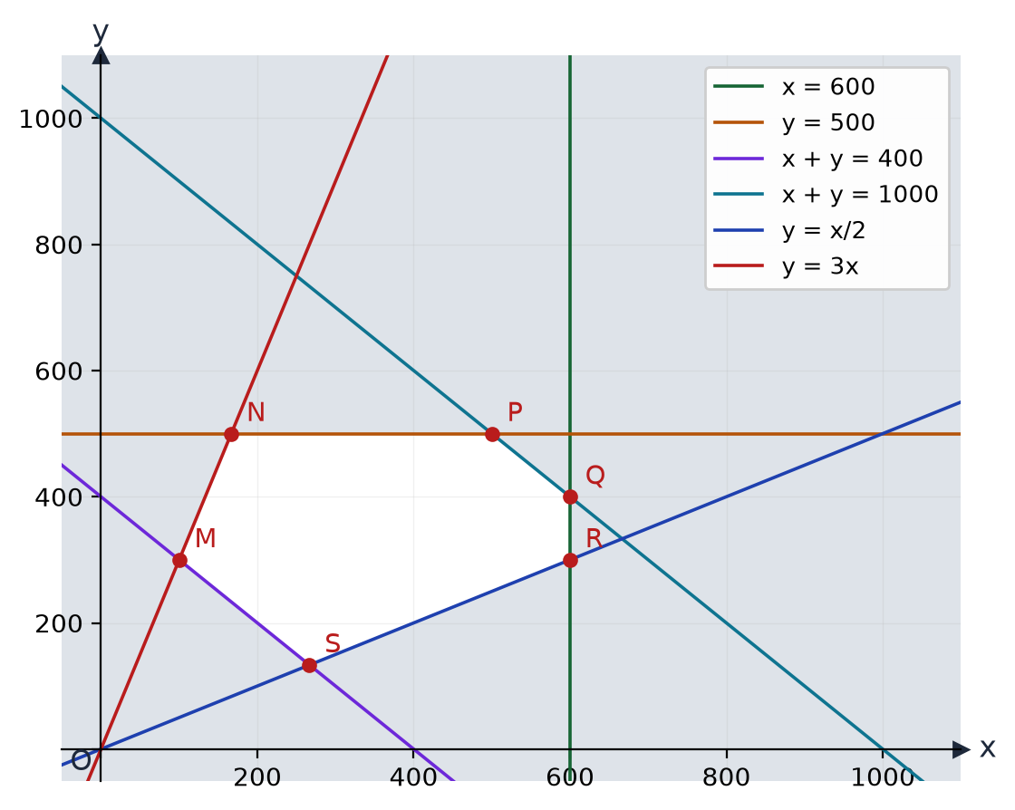
VÍ DỤ 3 – MIỀN LỤC GIÁC MNPQRS (SGK TR.28)
HÌNH THÀNH KIẾN THỨC
B4. $M(100;300)$, $N\left(\frac{500}{3};500\right)$, $P(500;500)$, $Q(600;400)$, $R(600;300)$, $S\left(\frac{800}{3};\frac{400}{3}\right)$.
B5. $F$: $31 500$; $52 500$; $82 500$; $84 000$; $76 500$; $34 000$. Chi phí nhỏ nhất 31 500 đồng khi $x=100$, $y=300$.
Hình 2.4 (vẽ lại)
CĐ2 – Bài 3. Bài toán quy hoạch tuyến tính – Toán 12 25
Notes:
8'. Mỗi nhóm tìm toạ độ 1 đỉnh và tính F tại đỉnh đó, ghi lên bảng (click 1, 2); lớp chọn giá trị nhỏ nhất.

Slide 26
VÍ DỤ 4 – CÔNG TY SƠN (SGK TR.28)
HÌNH THÀNH KIẾN THỨC
Nguyên liệu X, Y trữ lượng 6 tấn, 8 tấn. 1 tấn sơn nội thất cần 2 tấn X, 1 tấn Y; 1 tấn sơn ngoài trời cần 1 tấn X, 2 tấn Y. Nhu cầu sơn nội thất không nhiều hơn sơn ngoài trời quá 1 tấn và tối đa 2 tấn. Giá bán: 60 triệu đồng/tấn sơn nội thất, 30 triệu đồng/tấn sơn ngoài trời. Sản xuất mỗi loại bao nhiêu để doanh thu lớn nhất?
$x$, $y$: số tấn sơn nội thất, ngoài trời; $F(x;y)=60x+30y→max$ (triệu đồng).
$0≤x≤2, y≥0$; $2x+y≤6$; $x+2y≤8$; $x≤y+1$
CĐ2 – Bài 3. Bài toán quy hoạch tuyến tính – Toán 12 26
Notes:
6'. Nhóm đôi làm Bước 1 – 3 (click 1, 2). "Sơn nội thất không nhiều hơn sơn ngoài trời quá 1 tấn": x ≤ y + 1.

Slide 27
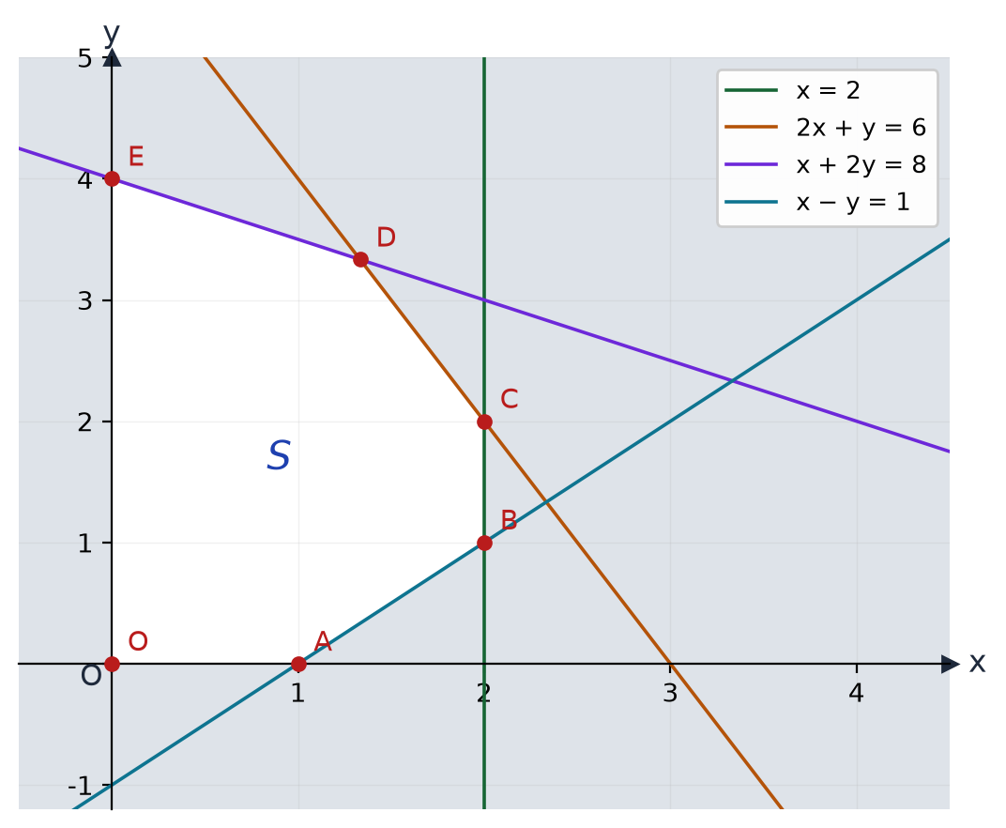
VÍ DỤ 4 – VÔ SỐ PHƯƠNG ÁN TỐI ƯU
HÌNH THÀNH KIẾN THỨC
Lục giác $OABCDE$: $O(0;0)$, $A(1;0)$, $B(2;1)$, $C(2;2)$, $D\left(\frac{4}{3};\frac{10}{3}\right)$, $E(0;4)$; $F$: $0$; $60$; $150$; $180$; $180$; $120$.
$CD:2x+y=6$ ⇒ mọi $M∈CD$: $F=30(2x+y)=180$.
Vô số phương án tối ưu: $x$ tấn sơn nội thất, $y=6−2x$ tấn sơn ngoài trời với $\frac{4}{3}≤x≤2$.
Hình 2.5 (vẽ lại)
CĐ2 – Bài 3. Bài toán quy hoạch tuyến tính – Toán 12 27
Notes:
9'. Click 1, 2. Hỏi: "Chỉ có hai phương án tối ưu?" – thử trung điểm CD: (5/3; 8/3) cũng cho F = 180. Click 3: chốt.

Slide 28
LUYỆN TẬP 2 – THUÊ XE (SGK TR.29)
LUYỆN TẬP
Chở 140 người và 9 tấn hàng; có 10 xe A (4 triệu đồng/xe, chở 20 người, 0,6 tấn) và 9 xe B (3 triệu đồng/xe, chở 10 người, 1,5 tấn). Thuê bao nhiêu xe mỗi loại để chi phí ít nhất?
$x$, $y$: số xe A, B ($x,y∈ℕ$). $F=4x+3y→min$; ràng buộc như Luyện tập 1.
Điểm cực biên $\left(\frac{5}{2};9\right)$, $\left(10;9\right)$, $\left(10;2\right)$, $\left(5;4\right)$; $F$: $37$; $67$; $46$; $32$.
Thuê 5 xe A, 4 xe B, chi phí ít nhất 32 triệu đồng.
CĐ2 – Bài 3. Bài toán quy hoạch tuyến tính – Toán 12 28
Notes:
12'. Cá nhân (click 1–3). HS phát hiện: cùng mô hình với Luyện tập 1 dù ngữ cảnh khác. Nhấn mạnh: số xe phải là số nguyên – nghiệm (5; 4) thoả mãn.

Slide 29
GHÉP ĐÔI – "DỊCH" DỮ KIỆN THÀNH RÀNG BUỘC
TRÒ CHƠI
📋 Ghép mỗi câu chữ với ràng buộc tương ứng.
1. Ít nhất 140 kg X
A. $400≤x+y≤1 000$
1 – B
2. Không quá 6 tấn X
B. $20x+10y≥140$
2 – D
3. B không ít hơn nửa A
C. $y≥\frac{1}{2}x$
3 – C
4. Từ 400 đến 1 000
D. $2x+y≤6$
4 – A
CĐ2 – Bài 3. Bài toán quy hoạch tuyến tính – Toán 12 29
Notes:
3'. Click 1–4. Đáp án: 1 – B, 2 – D, 3 – C, 4 – A.

Slide 30
TỔNG KẾT TIẾT 3
TỔNG KẾT
Giải theo 5 bước; đọc kĩ "ít nhất", "không quá", "từ … đến …", "không ít hơn".
Hai đỉnh kề nhau cùng cho giá trị tối ưu ⇒ mọi điểm của cạnh nối chúng đều tối ưu.
Nhiệm vụ về nhà:
Làm Bài tập 2.3 (SGK tr.33).
Xem video "Miền chấp nhận không là miền đa giác"; đọc trước mục 3 (tr.29 – 32).
CĐ2 – Bài 3. Bài toán quy hoạch tuyến tính – Toán 12 30
Notes:
3'. Gọi 1–2 HS nêu lại ý chính của tiết trước khi hiện khung; HS đối chiếu vở ghi, bổ sung. GV giao nhiệm vụ về nhà, nhắc hạn nộp và tiết sau kiểm tra miệng.

Slide 31
TIẾT 4 (T16)
Miền không là đa giác
Mục tiêu tiết học:
• Tìm giá trị nhỏ nhất trên miền không bị chặn.
• Khi nào có (không có) giá trị lớn nhất, nhỏ nhất.
GV Trương Tử Trang – THPT Vĩnh Thạnh 31
Notes:
Tiết 16 (45'): HĐ3 (GeoGebra) 12' – Nhận xét 3' – Ví dụ 5: 10' – Ví dụ 6: 12' – Luyện tập 3: 8'.

Slide 32
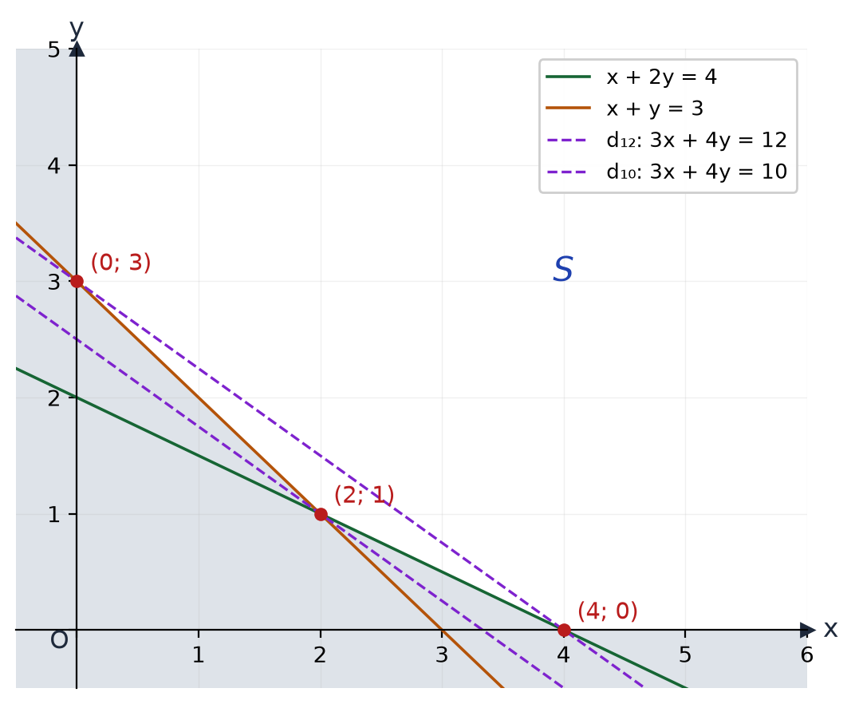
3. MIỀN KHÔNG LÀ ĐA GIÁC – HĐ3 (SGK TR.29)
HÌNH THÀNH KIẾN THỨC
HĐ3. $F=3x+4y→min$ với $x≥0, y≥0$; $x+2y≥4$; $x+y≥3$. b) Tập các điểm có $F=12$? c) $d_{m}:3x+4y=m$; tìm $m$ để $d_{m}∩S≠∅$. d) Suy ra $minF$.
b) Đường thẳng $3x+4y=12$ (qua $\left(4;0\right)$, $\left(0;3\right)$).
c) $d_{m}∩S≠∅$ ⇔ $m≥10$ ($d_{10}$ chạm $S$ tại $\left(2;1\right)$).
d) $minF=10$ tại điểm cực biên $\left(2;1\right)$; $F(0;3)=F(4;0)=12$. $F$ không có giá trị lớn nhất.
Hình 2.6 (vẽ lại)
CĐ2 – Bài 3. Bài toán quy hoạch tuyến tính – Toán 12 32
Notes:
9'. GeoGebra thanh trượt m (click 1–3). Thử điểm (2; 2) để kiểm tra miền. m lớn tuỳ ý d_m vẫn cắt S.

Slide 33

GEOGEBRA – MIỀN KHÔNG BỊ CHẶN
GEOGEBRA
Miền $S$ của HĐ3 không bị chặn.
Kéo $m$: $d_{m}:3x+4y=m$ cắt $S$ khi nào?
Tăng $m$ thật lớn: $d_{m}$ còn cắt $S$ không? Vì sao $F$ không có giá trị lớn nhất?
▶ MỞ GEOGEBRA
Quét QR mở trên điện thoại; kéo điểm để đổi hình.
CĐ2 – Bài 3. Bài toán quy hoạch tuyến tính – Toán 12 33
Notes:
3'. Mở trang GeoGebra (cần Internet). Đáp: m ≥ 10; nhỏ nhất tại (2; 1); m lớn bao nhiêu cũng cắt S.

Slide 34
NHẬN XÉT (SGK TR.30)
HÌNH THÀNH KIẾN THỨC
Nếu bài toán có phương án tối ưu thì phương án tối ưu là một trong các phương án cực biên.
$F=Ax+By$ có $A>0$, $B>0$, các ràng buộc gồm $x≥0$, $y≥0$ và miền chấp nhận được không là miền đa giác thì $F$ có giá trị nhỏ nhất mà không có giá trị lớn nhất.
CĐ2 – Bài 3. Bài toán quy hoạch tuyến tính – Toán 12 34
Notes:
3'. Click 1, 2. Lưu ý điều kiện A > 0, B > 0 và có x ≥ 0, y ≥ 0 – thiếu điều kiện thì phải dùng họ đường thẳng d_m (Ví dụ 6c).

Slide 35
VÍ DỤ 5 – KHẨU PHẦN ĂN (SGK TR.30)
HÌNH THÀNH KIẾN THỨC
100 g thực phẩm X chứa 2 đơn vị chất béo, 1 đơn vị carbohydrate, 4 đơn vị protein; 100 g Y chứa 3; 3; 3 đơn vị. Cần ít nhất 18 đơn vị chất béo, 12 đơn vị carbohydrate, 24 đơn vị protein. 100 g X giá 20 nghìn đồng, 100 g Y giá 25 nghìn đồng. Làm thực đơn thế nào để chi phí rẻ nhất?
$x$, $y$: số trăm gam X, Y; $F=20x+25y→min$ (nghìn đồng).
$x≥0, y≥0$; $2x+3y≥18$; $x+3y≥12$; $4x+3y≥24$
CĐ2 – Bài 3. Bài toán quy hoạch tuyến tính – Toán 12 35
Notes:
5'. Nhóm lẻ làm Bước 1 – 3 (click 1, 2). "Ít nhất" → ≥.

Slide 36
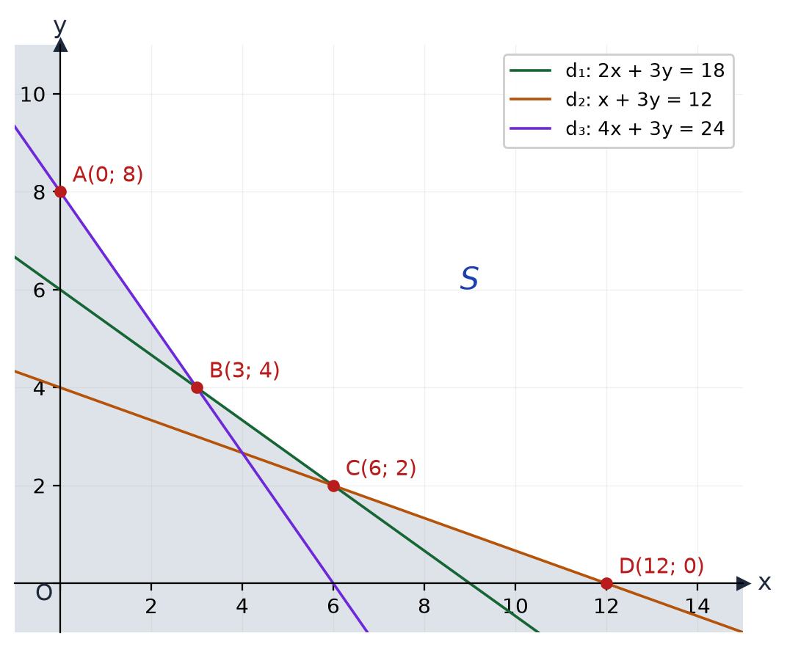
VÍ DỤ 5 – LỜI GIẢI (SGK TR.30)
HÌNH THÀNH KIẾN THỨC
Điểm cực biên $A(0;8)$, $B(3;4)$, $C(6;2)$, $D(12;0)$; $F$: $200$; $160$; $170$; $240$.
$minF=160$ tại $B(3;4)$: mua 300 g X và 400 g Y, chi phí 160 nghìn đồng.
Hình 2.7 (vẽ lại)
CĐ2 – Bài 3. Bài toán quy hoạch tuyến tính – Toán 12 36
Notes:
5'. Click 1, 2. Theo Nhận xét: A, B > 0, có x, y ≥ 0, miền không bị chặn ⇒ F có giá trị nhỏ nhất tại một điểm cực biên.

Slide 37
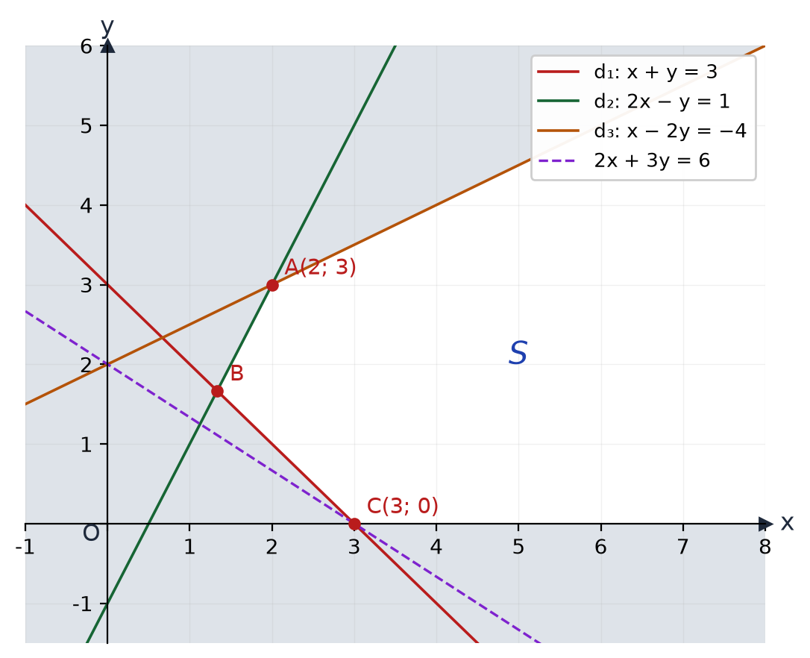
VÍ DỤ 6A, b (SGK TR.31)
HÌNH THÀNH KIẾN THỨC
Ví dụ 6. $x+y≥3$; $2x−y≥1$; $x−2y≥−4$; $y≥0$. a) Biểu diễn miền nghiệm, tìm các điểm cực biên. b) Tìm giá trị lớn nhất, nhỏ nhất (nếu có) của $F=2x+3y$.
a) $A(2;3)$, $B\left(\frac{4}{3};\frac{5}{3}\right)$, $C(3;0)$.
b) $F$: $13$; $\frac{23}{3}$; $6$ ⇒ $minF=6$ tại $C(3;0)$.
$F$ lớn tuỳ ý khi $x$, $y$ đủ lớn ⇒ không có giá trị lớn nhất.
Hình 2.8 (vẽ lại)
CĐ2 – Bài 3. Bài toán quy hoạch tuyến tính – Toán 12 37
Notes:
7'. Nhóm chẵn (click 1–3). Áp dụng Nhận xét: F = 2x + 3y có hệ số dương, có y ≥ 0 và x ≥ 0 (suy ra từ hệ) ⇒ có min, không có max.

Slide 38
VÍ DỤ 6C (SGK TR.31 – 32)
HÌNH THÀNH KIẾN THỨC
c) Tìm giá trị lớn nhất, nhỏ nhất (nếu có) của $G(x;y)=−x+0,5y$ trên miền nghiệm.
$L_{m}:−x+\frac{1}{2}y=m$ song song với $AB$ ($2x−y=1$), cắt $Oy$ tại $\left(0;2m\right)$; $L_{m}∩S≠∅$ ⇔ $2m≤−1$ ⇔ $m≤−\frac{1}{2}$.
$maxG=−\frac{1}{2}$ tại mọi điểm của đoạn $AB$: $G=−\frac{1}{2}(2x−y)=−\frac{1}{2}$.
$G$ không có giá trị nhỏ nhất: $G$ nhỏ tuỳ ý khi $x$ đủ lớn, $y=0$.
CĐ2 – Bài 3. Bài toán quy hoạch tuyến tính – Toán 12 38
Notes:
5'. Cả lớp cùng GV (click 1–3). GeoGebra minh hoạ L_m song song AB. Không áp dụng được Nhận xét vì hệ số của x âm.

Slide 39
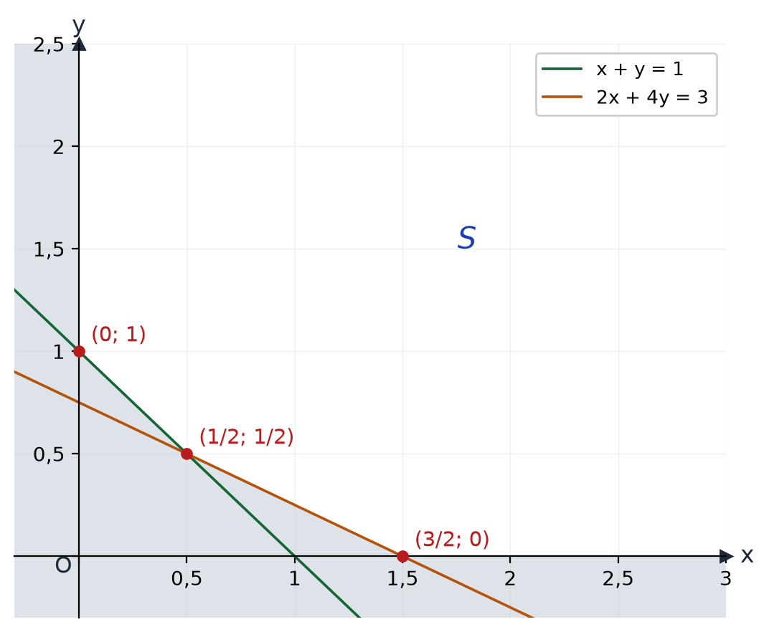
LUYỆN TẬP 3 (SGK TR.32)
LUYỆN TẬP
Luyện tập 3. $F(x;y)=x+2y→min$ với $x≥0, y≥0$; $x+y≥1$; $2x+4y≥3$
Điểm cực biên $\left(0;1\right)$, $\left(\frac{1}{2};\frac{1}{2}\right)$, $\left(\frac{3}{2};0\right)$; $F$: $2$; $\frac{3}{2}$; $\frac{3}{2}$.
$minF=\frac{3}{2}$ tại mọi điểm của đoạn nối $\left(\frac{1}{2};\frac{1}{2}\right)$ và $\left(\frac{3}{2};0\right)$ (trên $2x+4y=3$, $F=\frac{1}{2}(2x+4y)$).
CĐ2 – Bài 3. Bài toán quy hoạch tuyến tính – Toán 12 39
Notes:
8'. Cá nhân (click 1–3). Hỏi: hai điểm cực biên cho cùng giá trị nhỏ nhất có nghĩa gì? (vô số phương án tối ưu, như Ví dụ 4).

Slide 40
ĐIỀN NHANH – CÓ MAX? CÓ MIN?
TRÒ CHƠI
📋 Hai đội, mỗi lượt 1 bạn – đúng và nhanh được 1 điểm.
Cho miền chấp nhận được và hàm mục tiêu, điền "có"/"không":
1. Miền đa giác, $F=2x+5y$: có max?
Có
2. Miền không bị chặn (có $x,y≥0$), $F=3x+y$: có max?
Không
3. Miền không bị chặn (có $x,y≥0$), $F=3x+y$: có min?
Có
4. Miền rỗng: có phương án tối ưu?
Không
CĐ2 – Bài 3. Bài toán quy hoạch tuyến tính – Toán 12 40
Notes:
3'. Click hiện đáp án từng dòng. Đáp án: 1) Có; 2) Không; 3) Có; 4) Không.

Slide 41
TỔNG KẾT TIẾT 4
TỔNG KẾT
Có phương án tối ưu ⇒ nó là một phương án cực biên.
$A,B>0$, có $x,y≥0$, miền không là đa giác ⇒ có min, không có max; trường hợp khác dùng họ đường thẳng $d_{m}$.
Nhiệm vụ về nhà:
Đọc trước Bài tập 2.1 – 2.5 (SGK tr.32 – 33).
Mang thước kẻ, bút màu, điện thoại (GeoGebra) cho tiết luyện tập.
CĐ2 – Bài 3. Bài toán quy hoạch tuyến tính – Toán 12 41
Notes:
3'. Gọi 1–2 HS nêu lại ý chính của tiết trước khi hiện khung; HS đối chiếu vở ghi, bổ sung. GV giao nhiệm vụ về nhà, nhắc hạn nộp và tiết sau kiểm tra miệng.

Slide 42
TIẾT 5 (T17)
Luyện tập – Vận dụng
Mục tiêu tiết học:
• Bài tập phân hoá 2.1 – 2.5; Trạm AI.
• Bón phân đậu tương; cà phê hay hồ tiêu?
GV Trương Tử Trang – THPT Vĩnh Thạnh 42
Notes:
Tiết 17 (45'): Phiếu phân hoá 15' – Trạm AI 5' – Vận dụng 8' – Rung chuông vàng 12' – Củng cố 5'.

Slide 43
MỨC 1 – BÀI A (BỔ SUNG)
LUYỆN TẬP
Bài A. Tìm giá trị lớn nhất của $F(x;y)=3x+2y$ với $x≥0, y≥0$; $x+y≤4$; $x+3y≤6$
Điểm cực biên $O(0;0)$, $\left(4;0\right)$, $\left(3;1\right)$, $\left(0;2\right)$; $F$: $0$; $12$; $11$; $4$.
$maxF=12$ tại $\left(4;0\right)$.
CĐ2 – Bài 3. Bài toán quy hoạch tuyến tính – Toán 12 43
Notes:
4'. Mọi HS làm (click 1, 2).

Slide 44
MỨC 1 – BÀI 2.3 (SGK TR.33): KHÍ THẢI
LUYỆN TẬP
1 đơn vị hợp chất X thải 2 dm³ CO, 6 dm³ SO₂; 1 đơn vị Y thải 4 dm³ CO, 3 dm³ SO₂. Mỗi tuần thải không quá 3 000 dm³ CO và 5 400 dm³ SO₂. Giá bán: 36 000 đồng/đơn vị X, 24 000 đồng/đơn vị Y. Sản xuất bao nhiêu mỗi loại để lợi nhuận cao nhất?
$F=36x+24y→max$ (nghìn đồng) với $x,y≥0$, $2x+4y≤3 000$, $6x+3y≤5 400$.
Điểm cực biên $O(0;0)$, $\left(0;750\right)$, $\left(700;400\right)$, $\left(900;0\right)$; $F$: $0$; $18 000$; $34 800$; $32 400$.
Sản xuất 700 đơn vị X, 400 đơn vị Y: lợi nhuận 34 800 000 đồng.
CĐ2 – Bài 3. Bài toán quy hoạch tuyến tính – Toán 12 44
Notes:
5'. Cá nhân (click 1–3). Liên hệ: sản xuất phải tuân thủ giới hạn khí thải. Khớp SGV tr.54 – 55.

Slide 45
MỨC 2 – BÀI 2.1 (SGK TR.32): BÀN TIỆC CƯỚI
LUYỆN TẬP
Bàn chữ nhật 6 người, giá 200 nghìn đồng; bàn tròn 10 người, giá 300 nghìn đồng. Cần chỗ cho 250 khách; phòng chứa tối đa 35 bàn, chỉ có 15 bàn chữ nhật. Thuê mỗi loại bao nhiêu để chi phí ít nhất?
$F=200x+300y→min$ với $0≤x≤15$, $y≥0$, $x+y≤35$, $6x+10y≥250$.
Tứ giác $\left(0;25\right)$, $\left(0;35\right)$, $\left(15;20\right)$, $\left(15;16\right)$; $F$: $7 500$; $10 500$; $9 000$; $7 800$.
Thuê 25 bàn tròn, không thuê bàn chữ nhật: chi phí ít nhất 7,5 triệu đồng.
CĐ2 – Bài 3. Bài toán quy hoạch tuyến tính – Toán 12 45
Notes:
5'. HS trung bình – khá (click 1–3). Khớp SGV tr.54. Không thuê bàn chữ nhật nào.

Slide 46
MỨC 2 – BÀI 2.2, 2.4 (SGK TR.32 – 33)
LUYỆN TẬP
2.2. Sữa chua X, Y: dâu tây $2x+3y≤1 200$; sữa $2x+y≤800$; đường $y≤300$; $F=0,8x+1,2y→max$ (triệu đồng).
Ngũ giác $O$, $\left(0;300\right)$, $\left(150;300\right)$, $\left(300;200\right)$, $\left(400;0\right)$; $maxF=480$ triệu đồng tại mọi điểm của đoạn nối $\left(150;300\right)$ và $\left(300;200\right)$.
2.4. $F=1 200x+720y→min$; $2x+y≥400$, $x+2y≥500$, $4x+4y≥1 400$, $x,y≥0$.
Điểm cực biên $\left(0;400\right)$, $\left(50;300\right)$, $\left(200;150\right)$, $\left(500;0\right)$; chi phí ít nhất 276 000 đồng: 50 đơn vị F₁, 300 đơn vị F₂.
CĐ2 – Bài 3. Bài toán quy hoạch tuyến tính – Toán 12 46
Notes:
Chữa nhanh đáp số (click 1, 2) – HS làm chi tiết ở nhà. Khớp SGV tr.54 – 55.

Slide 47
MỨC 3 – BÀI 2.5 (SGK TR.33): THỨC ĂN CHO GÀ
LUYỆN TẬP
Mỗi 100 g thức ăn cần tối thiểu V1: 50, V2: 100, V3: 60, V4: 180 đơn vị. 1 g S1 (720 đồng) chứa 5; 25; 10; 35 đơn vị; 1 g S2 (960 đồng) chứa 25; 10; 10; 20 đơn vị. Thêm bao nhiêu gam mỗi loại để chi phí thấp nhất?
$F=720x+960y→min$; $5x+25y≥50$, $25x+10y≥100$, $10x+10y≥60$, $35x+20y≥180$, $x,y≥0$.
Điểm cực biên $\left(0;10\right)$, $\left(\frac{4}{3};\frac{20}{3}\right)$, $\left(4;2\right)$, $\left(5;1\right)$, $\left(10;0\right)$ ⇒ thêm 5 g S1, 1 g S2, chi phí 4 560 đồng.
CĐ2 – Bài 3. Bài toán quy hoạch tuyến tính – Toán 12 47
Notes:
HS khá, giỏi làm ở nhà; chữa nhanh đáp số (click 1, 2). Khớp SGV tr.55.

Slide 48
TRẠM KIỂM CHỨNG AI (PHIẾU SỐ 3)
LUYỆN TẬP
AI số 1 (Ví dụ 6b): "$F=2x+3y$ tại $A$, $B$, $C$ bằng $13$; $\frac{23}{3}$; $6$. Vậy $maxF=13$ tại $A$, $minF=6$ tại $C$."
Miền không bị chặn: không được kết luận max từ các điểm cực biên; $F$ không có giá trị lớn nhất (vd $F(10;10)=50$). $minF=6$ là đúng.
AI số 2 (Bài 2.1): "Ràng buộc $6x+10y≤250$… Miền chứa $O(0;0)$, $F(0;0)=0$ nhỏ nhất. Vậy không cần thuê bàn nào."
Phải đủ chỗ cho 250 khách: $6x+10y≥250$ ⇒ $O∉S$; chi phí ít nhất 7,5 triệu đồng (25 bàn tròn).
CĐ2 – Bài 3. Bài toán quy hoạch tuyến tính – Toán 12 48
Notes:
5'. Nhóm lẻ: AI số 1; nhóm chẵn: AI số 2 – chỉ bước sai, sửa, kiểm chứng bằng GeoGebra (click 1, 2). Hỏi chatbot theo câu lệnh mẫu; ghi Nhật ký sử dụng AI.

Slide 49
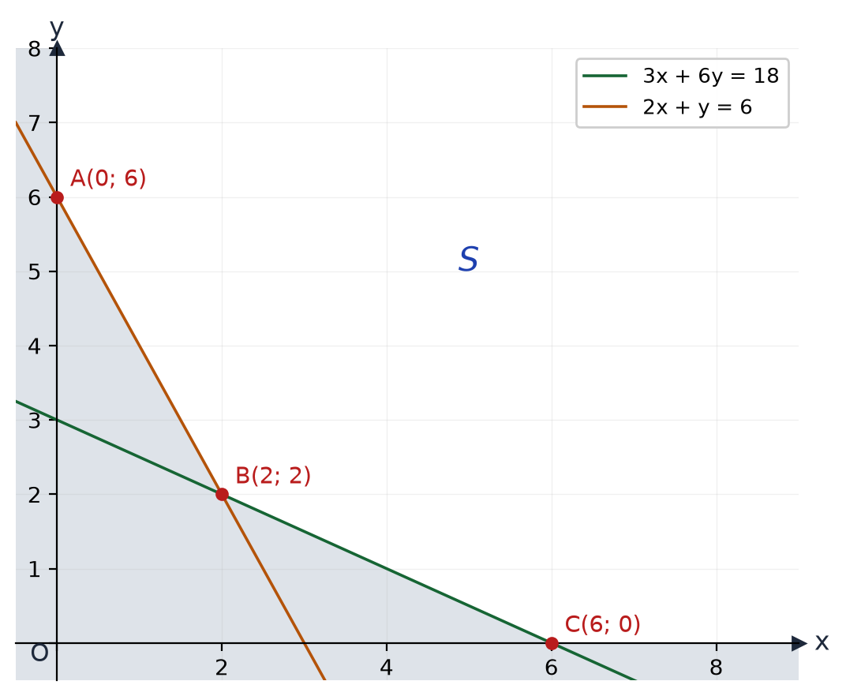
VẬN DỤNG – BÓN PHÂN CHO ĐẬU TƯƠNG (SGK TR.32)
VẬN DỤNG
Đậu tương cần ít nhất 18 đơn vị đạm, 6 đơn vị phosphate. 1 tạ phân X: 3 đạm, 2 phosphate, 1,7 triệu đồng; 1 tạ Y: 6 đạm, 1 phosphate, 1,2 triệu đồng. Mua bao nhiêu tạ mỗi loại để chi phí thấp nhất?
$F=1,7x+1,2y→min$; $3x+6y≥18$, $2x+y≥6$, $x,y≥0$.
Điểm cực biên $\left(0;6\right)$, $\left(2;2\right)$, $\left(6;0\right)$; $F$: $7,2$; $5,8$; $10,2$.
Mua 2 tạ X, 2 tạ Y: chi phí thấp nhất 5,8 triệu đồng.
CĐ2 – Bài 3. Bài toán quy hoạch tuyến tính – Toán 12 49
Notes:
4'. Nửa lớp (click 1–3). Khớp SGV tr.53: 5,8 triệu đồng tại (2; 2).

Slide 50
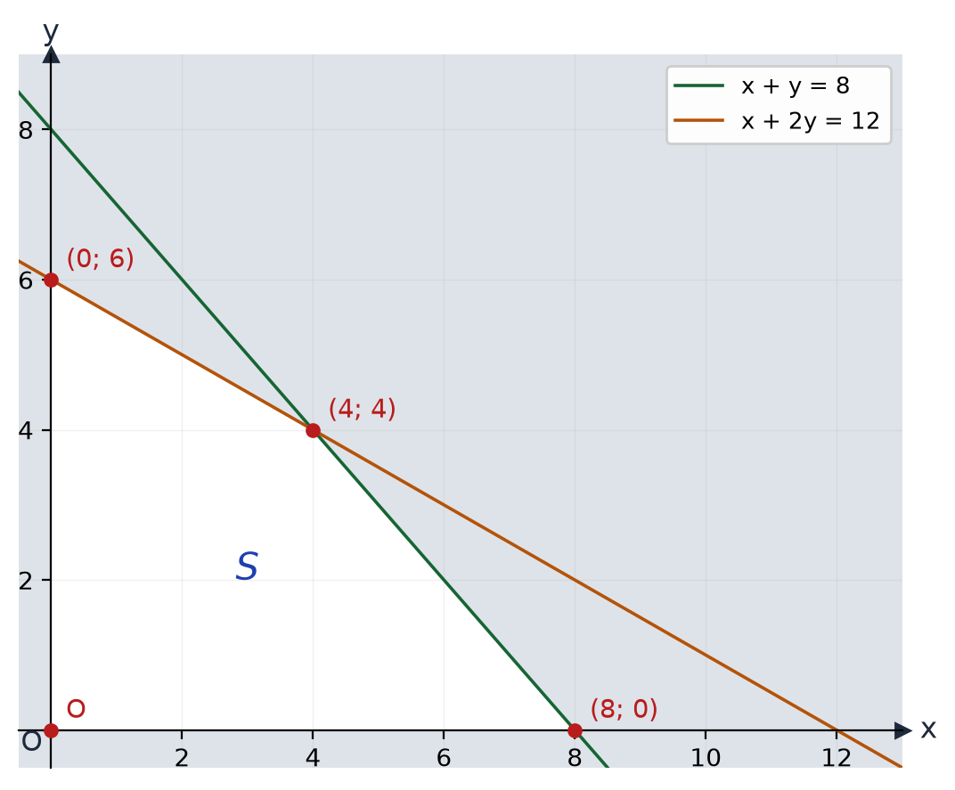
VẬN DỤNG – CÀ PHÊ HAY HỒ TIÊU? (VĨNH THẠNH)
VẬN DỤNG
Hộ dân có 8 ha đất trồng cà phê, hồ tiêu. Mỗi ha cà phê cần 60 ngày công/năm, hồ tiêu 120 ngày công/năm; tối đa 720 ngày công. Lãi mỗi ha cà phê 50 triệu đồng, hồ tiêu 80 triệu đồng/năm. Trồng mỗi loại bao nhiêu ha?
$F=50x+80y→max$; $x+y≤8$, $x+2y≤12$, $x,y≥0$.
$O$, $\left(8;0\right)$, $\left(4;4\right)$, $\left(0;6\right)$; $F$: $0$; $400$; $520$; $480$.
Trồng 4 ha cà phê, 4 ha hồ tiêu: lãi lớn nhất 520 triệu đồng/năm.
CĐ2 – Bài 3. Bài toán quy hoạch tuyến tính – Toán 12 50
Notes:
4'. Nửa lớp (click 1–3). Số liệu giả định để luyện tập. Ý nghĩa: trồng xen cho lợi nhuận cao hơn chỉ trồng một loại.

Slide 51
NHIỆM VỤ NHÓM (THỰC HIỆN TRONG 1 TUẦN)
VẬN DỤNG
Phỏng vấn một hộ trồng cà phê, hồ tiêu, rau màu hoặc một cửa hàng ở địa phương: số liệu về hai sản phẩm (đất, vốn, ngày công, nguyên liệu; lợi nhuận mỗi đơn vị).
Lập và giải bài toán QHTT, vẽ miền chấp nhận được bằng GeoGebra, đề xuất phương án. Nộp 3 – 5 slide kèm ảnh GeoGebra và Nhật ký sử dụng AI lên Padlet.
CĐ2 – Bài 3. Bài toán quy hoạch tuyến tính – Toán 12 51
Notes:
1'. Giao nhiệm vụ, tiêu chí đánh giá (mục IV KHBD), hạn nộp; nhắc ghi trung thực số liệu phỏng vấn, nộp Nhật ký sử dụng AI.

Slide 52
TRÒ CHƠI: RUNG CHUÔNG VÀNG
TRÒ CHƠI
🔔 Luật chơi
Mỗi bạn một bảng con – viết đáp án khi hết giờ.
Câu nhiều lựa chọn: ghi A, B, C hoặc D (30 giây).
Câu Đúng/Sai: ghi Đ hoặc S cho từng ý (60 giây).
Câu trả lời ngắn, thực tế: ghi một số (60 giây).
Sai: rời sàn thi. Bạn trụ lại cuối cùng rung chuông vàng!
CĐ2 – Bài 3. Bài toán quy hoạch tuyến tính – Toán 12 52
Notes:
Mỗi HS một bảng con. Mỗi câu 30 giây (Đ/S, trả lời ngắn, thực tế: 60 giây). Sai rời sàn thi; có thể 'cứu trợ' 1 lần. Cấu trúc 8 câu theo đề thi từ 2025: nhiều lựa chọn, Đúng/Sai, trả lời ngắn, thực tế. Đáp án đã kiểm tra bằng Python.

Slide 53
RUNG CHUÔNG VÀNG – CÂU 1 – BIẾT
TRÒ CHƠI
Trong bài toán quy hoạch tuyến tính, cặp số $\left(x_{0};y_{0}\right)$ thoả mãn mọi ràng buộc được gọi là
A. Phương án chấp nhận được
A. Phương án chấp nhận được ✔
B. Phương án tối ưu
B. Phương án tối ưu ✘
C. Giá trị tối ưu
C. Giá trị tối ưu ✘
D. Hàm mục tiêu
D. Hàm mục tiêu ✘
Đáp án A. Mỗi nghiệm của hệ ràng buộc là một phương án chấp nhận được (khả thi).
CĐ2 – Bài 3. Bài toán quy hoạch tuyến tính – Toán 12 53
Notes:
30 giây. HS giơ thẻ A/B/C/D. Click 1: đáp án A (xanh), phương án sai (đỏ). Mỗi nghiệm của hệ ràng buộc là một phương án chấp nhận được (khả thi). Nhiễu B: tối ưu còn phải làm $F$ lớn nhất (nhỏ nhất); C: là một số; D: là biểu thức $F$.

Slide 54
RUNG CHUÔNG VÀNG – CÂU 2 – HIỂU
TRÒ CHƠI
Mỗi bao phân X có 2 đơn vị đạm, mỗi bao phân Y có 5 đơn vị đạm; cần ít nhất 10 đơn vị đạm. Với $x$, $y$ là số bao X, Y, ràng buộc là
A. $2x+5y≤10$
A. $2x+5y≤10$ ✘
B. $5x+2y≥10$
B. $5x+2y≥10$ ✘
C. $2x+5y≥10$
C. $2x+5y≥10$ ✔
D. $2x+5y>10$
D. $2x+5y>10$ ✘
Đáp án C. "Ít nhất 10" ⇔ $2x+5y≥10$.
CĐ2 – Bài 3. Bài toán quy hoạch tuyến tính – Toán 12 54
Notes:
30 giây. HS giơ thẻ A/B/C/D. Click 1: đáp án C (xanh), phương án sai (đỏ). "Ít nhất 10" ⇔ 2x+5y≥ 10. Nhiễu A: dịch "ít nhất" thành ≤; B: đảo hệ số; D: bỏ trường hợp bằng.

Slide 55
RUNG CHUÔNG VÀNG – CÂU 3 – HIỂU
TRÒ CHƠI
Miền chấp nhận được là tứ giác $O(0;0)$, $A(4;0)$, $B(3;2)$, $C(0;3)$. Giá trị lớn nhất của $F=x+3y$ là
A. $4$
A. $4$ ✘
B. $9$
B. $9$ ✔
C. $5$
C. $5$ ✘
D. $12$
D. $12$ ✘
Đáp án B. $F$: $0$; $4$; $9$; $9$ ⇒ $maxF=9$ (tại mọi điểm của cạnh $BC$).
CĐ2 – Bài 3. Bài toán quy hoạch tuyến tính – Toán 12 55
Notes:
30 giây. HS giơ thẻ A/B/C/D. Click 1: đáp án B (xanh), phương án sai (đỏ). F: 0; 4; 9; 9 ⇒ F = 9 (tại mọi điểm của cạnh BC). Nhiễu A: chỉ xét $A$; C: tính $x+y$ tại $B$; D: tính $3x+y$ tại $A$.

Slide 56
RUNG CHUÔNG VÀNG – CÂU 4 – VẬN DỤNG
TRÒ CHƠI
Giá trị nhỏ nhất của $F=2x+y$ với $x≥0$, $y≥0$, $x+y≥4$, $x+3y≥6$ là
A. $0$
A. $0$ ✘
B. $7$
B. $7$ ✘
C. $12$
C. $12$ ✘
D. $4$
D. $4$ ✔
Đáp án D. Điểm cực biên $\left(0;4\right)$, $\left(3;1\right)$, $\left(6;0\right)$; $F$: $4$; $7$; $12$ ⇒ $minF=4$.
CĐ2 – Bài 3. Bài toán quy hoạch tuyến tính – Toán 12 56
Notes:
30 giây. HS giơ thẻ A/B/C/D. Click 1: đáp án D (xanh), phương án sai (đỏ). Điểm cực biên (0;4), (3;1), (6;0); F: 4; 7; 12 ⇒ F = 4. Nhiễu A: lấy $O(0;0)$ không thuộc miền; B: chỉ tính tại giao điểm hai đường; C: nhầm max/min.

Slide 57
RUNG CHUÔNG VÀNG – CÂU 5 – ĐÚNG/SAI
TRÒ CHƠI
Bài toán $F=2x+3y→max$ với $x≥0$, $y≥0$, $x+y≤5$, $x≤3$.
a) Miền chấp nhận được là một tứ giác.
ĐÚNG
b) $\left(3;2\right)$ là một điểm cực biên.
ĐÚNG
c) Giá trị lớn nhất của $F$ là 12.
SAI (bằng 15 tại $\left(0;5\right)$)
d) Giá trị nhỏ nhất của $F$ là 0.
ĐÚNG
CĐ2 – Bài 3. Bài toán quy hoạch tuyến tính – Toán 12 57
Notes:
60 giây. Click 1–4. Điểm cực biên O, (3; 0), (3; 2), (0; 5); F: 0; 6; 12; 15. Đã kiểm tra bằng Python. Đáp án: Đ – Đ – S – Đ.

Slide 58
RUNG CHUÔNG VÀNG – CÂU 6 – HIỂU
TRÒ CHƠI
Miền chấp nhận được là tứ giác $O(0;0)$, $A(5;0)$, $B(4;3)$, $C(0;4)$. Tìm giá trị lớn nhất của $F=2x+3y$.
Đáp số: 17. $F$: $0$; $10$; $17$; $12$ ⇒ $maxF=17$ tại $B$. Sai thường gặp: 12 (chỉ xét các đỉnh trên trục).
CĐ2 – Bài 3. Bài toán quy hoạch tuyến tính – Toán 12 58
Notes:
60 giây. Click 1. Đáp số: 17. F: 0; 10; 17; 12 ⇒ F = 17 tại B. Sai thường gặp: 12 (chỉ xét các đỉnh trên trục).

Slide 59
RUNG CHUÔNG VÀNG – CÂU 7 – VẬN DỤNG
TRÒ CHƠI
Tìm giá trị nhỏ nhất của $F=x+y$ với $x≥0$, $y≥0$, $2x+y≥6$, $x+2y≥6$.
Đáp số: 4. Điểm cực biên $\left(0;6\right)$, $\left(2;2\right)$, $\left(6;0\right)$; $F$: $6$; $4$; $6$ ⇒ $minF=4$. Sai thường gặp: 0 (lấy điểm $O$ không thuộc miền).
CĐ2 – Bài 3. Bài toán quy hoạch tuyến tính – Toán 12 59
Notes:
90 giây. Click 1. Đáp số: 4. Điểm cực biên (0;6), (2;2), (6;0); F: 6; 4; 6 ⇒ F = 4. Sai thường gặp: 0 (lấy điểm O không thuộc miền).

Slide 60
RUNG CHUÔNG VÀNG – CÂU 8 – VẬN DỤNG
TRÒ CHƠI
Một xưởng gỗ ở Pleiku làm ghế và bàn: mỗi ghế cần 2 giờ công, 1 tấm gỗ, lãi 150 nghìn đồng; mỗi bàn cần 4 giờ công, 3 tấm gỗ, lãi 400 nghìn đồng. Mỗi tuần có tối đa 40 giờ công và 24 tấm gỗ. Lãi lớn nhất mỗi tuần là bao nhiêu triệu đồng?
Đáp số: 3,4. $F=150x+400y$; $2x+4y≤40$, $x+3y≤24$: điểm cực biên $O$, $\left(20;0\right)$, $\left(12;4\right)$, $\left(0;8\right)$; $F$: $0$; $3 000$; $3 400$; $3 200$ ⇒ 12 ghế, 4 bàn, lãi 3,4 triệu đồng. Sai thường gặp: 3,2 (chỉ làm bàn vì lãi mỗi chiếc cao hơn).
CĐ2 – Bài 3. Bài toán quy hoạch tuyến tính – Toán 12 60
Notes:
90 giây. Click 1. Số liệu giả định. Đáp số: 3,4. F = 150x+400y; 2x+4y≤ 40, x+3y≤ 24: điểm cực biên O, (20;0), (12;4), (0;8); F: 0; 3\,000; 3\,400; 3\,200 ⇒ 12 ghế, 4 bàn, lãi 3,4 triệu đồng. Sai thường gặp: 3,2 (chỉ làm bàn vì lãi mỗi chiếc cao hơn).

Slide 61

CỦNG CỐ TRỰC TUYẾN – NHIỆM VỤ VỀ NHÀ
TỔNG KẾT
Bài củng cố trực tuyến – quét mã QR hoặc mở đường link:
https://trangtu66.github.io/Taode_thi_online/cc_cd2bai3_t12.html
Nhiệm vụ về nhà:
Hoàn thành Phiếu số 2 (2.2, 2.4, 2.5); nhiệm vụ nhóm (hạn 1 tuần).
Ôn GTLN, GTNN của hàm số trên một đoạn – chuẩn bị Bài 4. Vận dụng đạo hàm giải bài toán tối ưu.
▶ MỞ BÀI CỦNG CỐ
CĐ2 – Bài 3. Bài toán quy hoạch tuyến tính – Toán 12 61
Notes:
3'. HS quét QR làm bài củng cố online ở nhà. Đáp án chỉ mở khi GV cho phép.

Slide 62
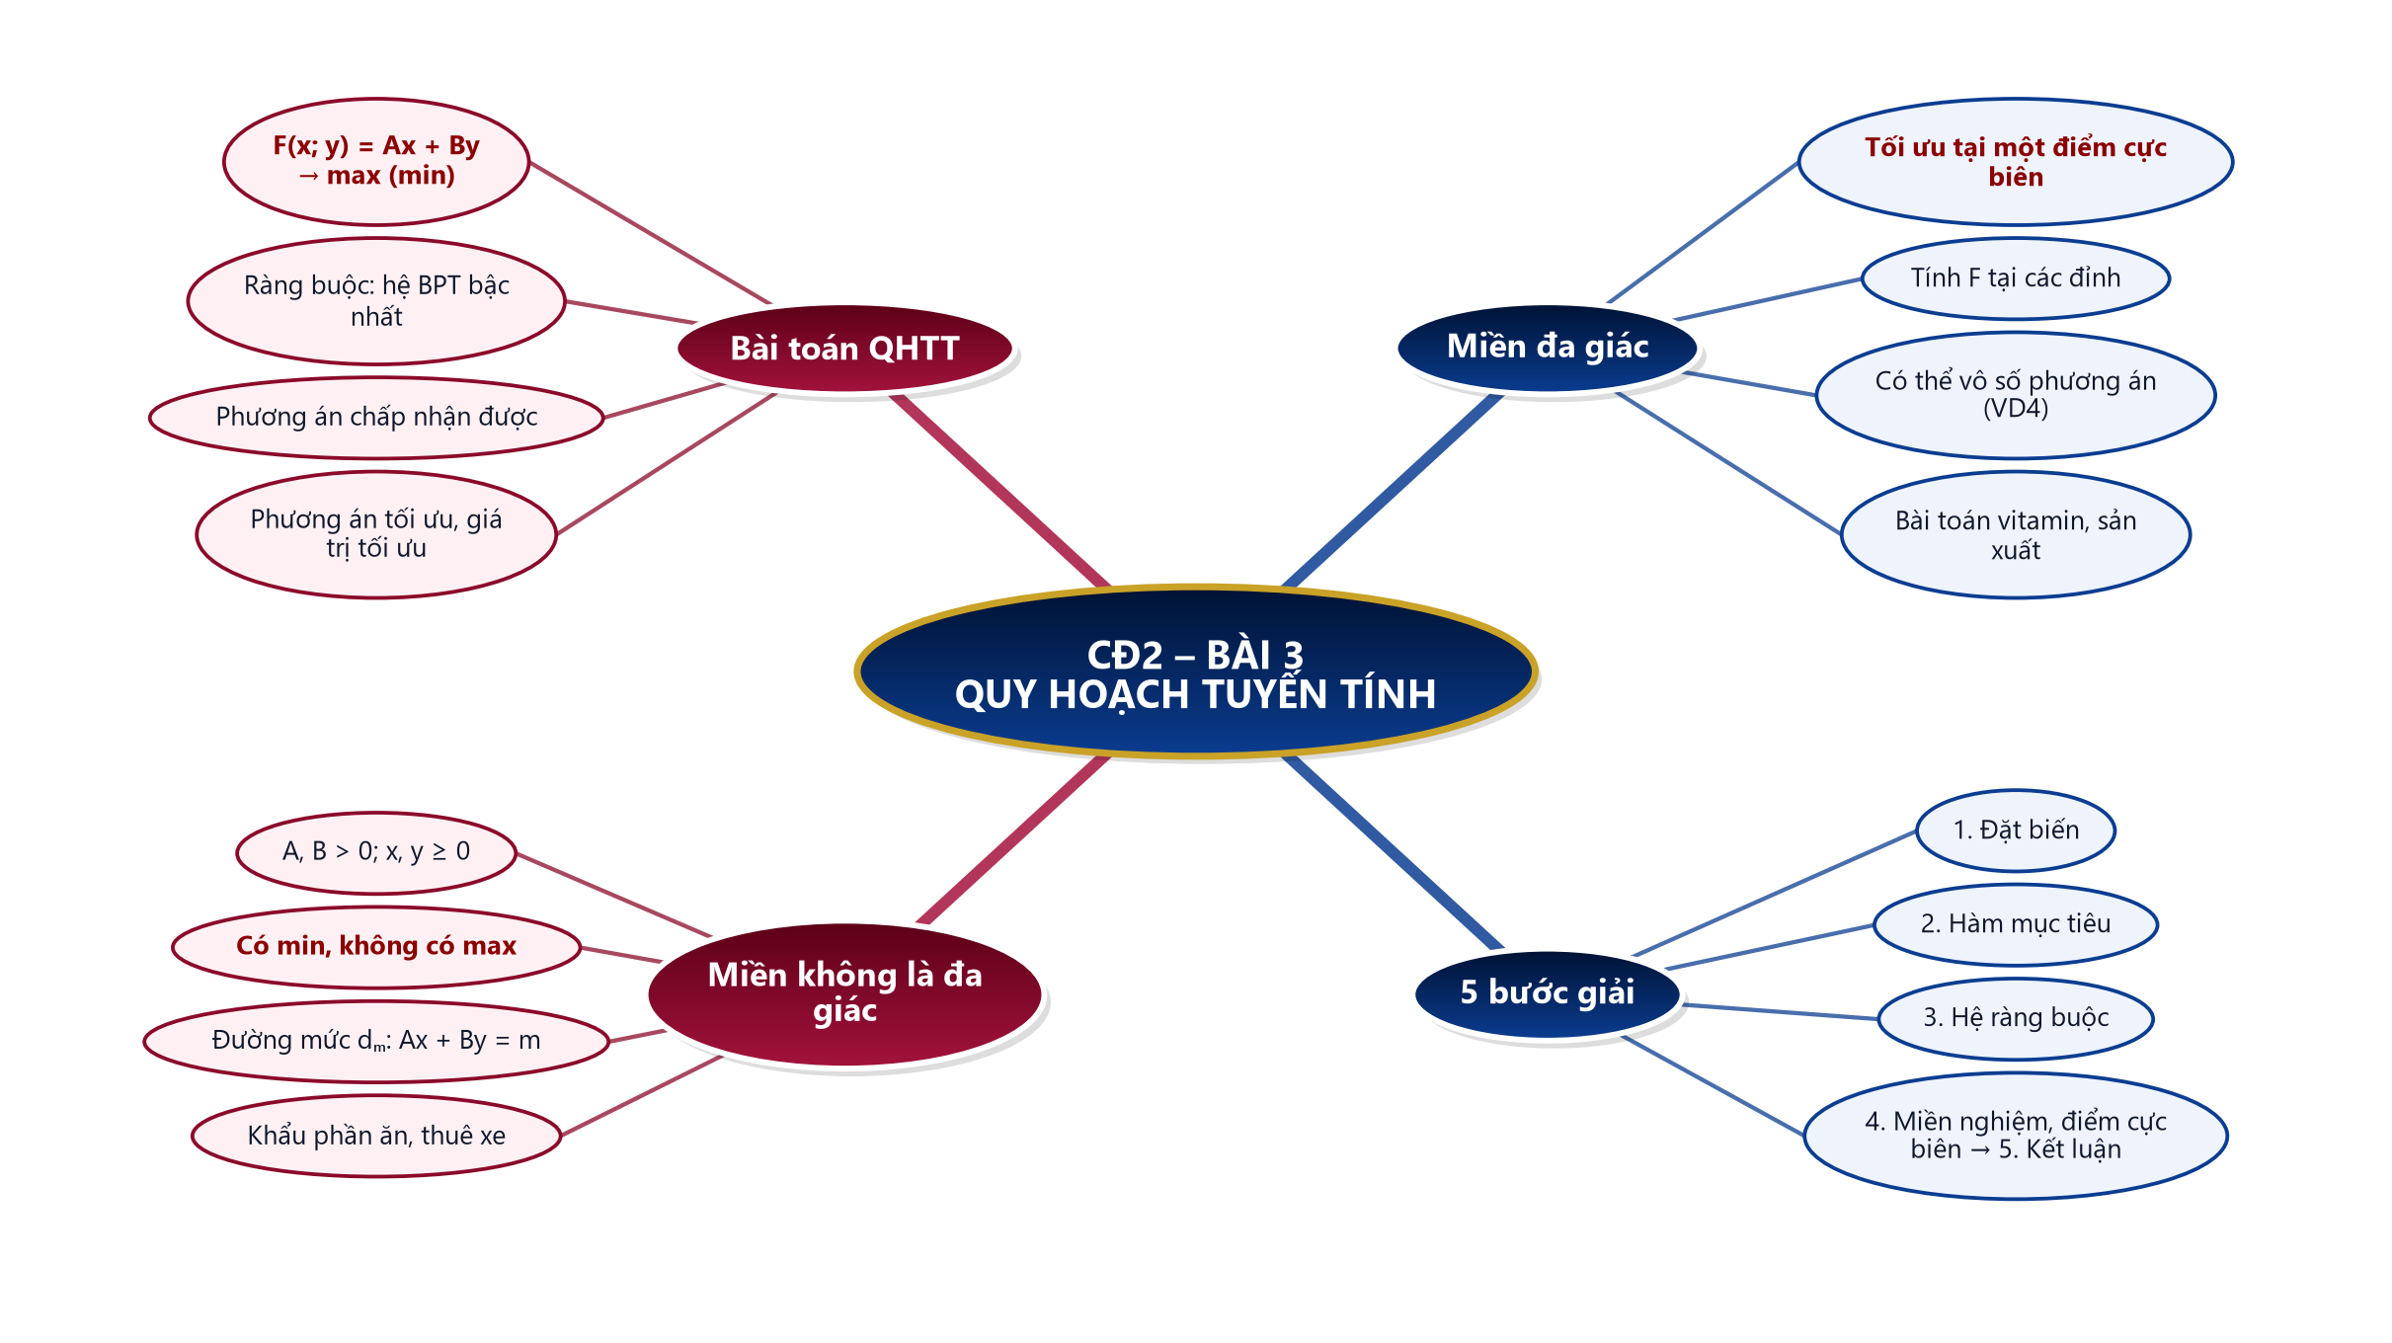
SƠ ĐỒ TƯ DUY – BÀI 3. QUY HOẠCH TUYẾN TÍNH
TỔNG KẾT
CĐ2 – Bài 3. Bài toán quy hoạch tuyến tính – Toán 12 62
Notes:
2'. Chiếu sơ đồ chỉ có tên 4 nhánh, HS nêu nội dung; GV hiện sơ đồ đầy đủ.

Slide 63
PHỤ LỤC 1 – SAI LẦM THƯỜNG GẶP
DÀNH CHO GV
Dịch sai chiều: "ít nhất" viết ≤, "không quá" viết ≥ (lỗi AI số 2).
Quên ràng buộc $x≥0$, $y≥0$ hoặc điều kiện nguyên (số xe, số bàn).
Lấy cả giao điểm nằm ngoài miền làm "đỉnh".
Kết luận giá trị lớn nhất trên miền không bị chặn chỉ từ các điểm cực biên (lỗi AI số 1).
Áp dụng Nhận xét "có min, không có max" khi hệ số âm (Ví dụ 6c).
CĐ2 – Bài 3. Bài toán quy hoạch tuyến tính – Toán 12 63
Notes:
Slide ẩn – chỉ GV xem khi chuẩn bị.

Slide 64
PHỤ LỤC 2 – PHÂN HOÁ, DỰ PHÒNG
DÀNH CHO GV
HS cần hỗ trợ: Phiếu số 1 (bảng dữ kiện); HĐ1, Ví dụ 1, Luyện tập 1, Bài A, 2.3; Câu 1 – 3, 6.
HS khá, giỏi: Ví dụ 6c, 2.2, 2.4, 2.5; Câu 4, 5, 7, 8; nhiệm vụ nhóm.
Lớp có HS khuyết tật: 12A2, 12A7 (khiếm thị) – GV đọc to công thức, bảng số liệu, mô tả biểu đồ; 12A3, 12A5, 12A7 (vận động) – HS trả lời tại chỗ, không cần lên bảng.
Mất điện/mạng: hình in sẵn trên giấy ô ly; thước, bút màu; GeoGebra thay bằng thước kẻ trượt song song; đọc đề Rung chuông vàng, HS ghi bảng con.
CĐ2 – Bài 3. Bài toán quy hoạch tuyến tính – Toán 12 64
Notes:
Slide ẩn – chỉ GV xem khi chuẩn bị.

